Slide 1
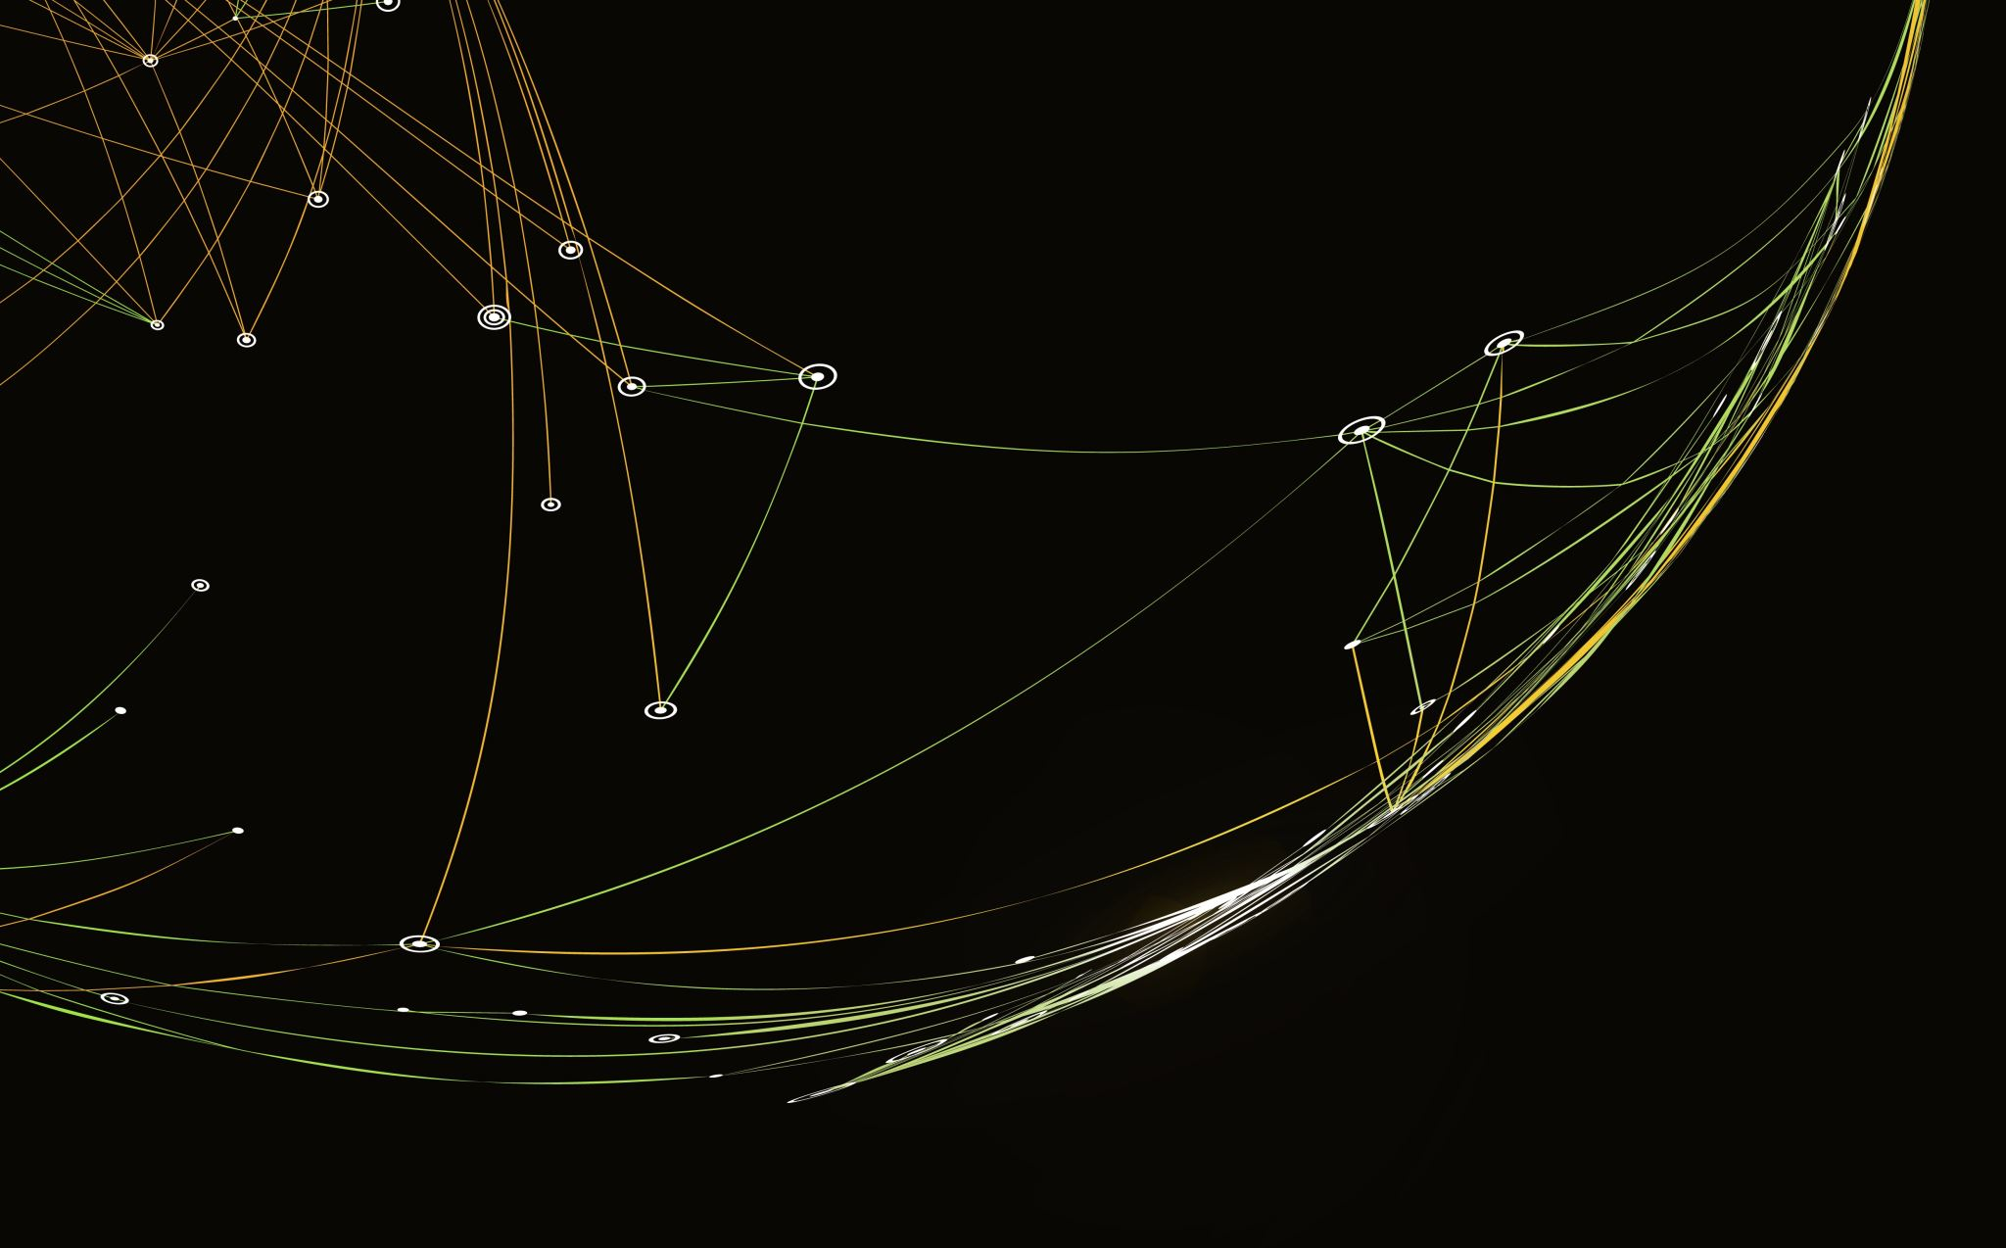
Oplevering 2
CGI Ecologisch Verantwoord Vervoer
By Proelium
Notes:
De tweede oplevering:
`
Wij zijn Proelium en dit is
CGI Ecologisch Verantwoord Vervoer

Slide 2
Inhoud
Vorige Oplevering
Formule
Create Pagina
Site Tot nu toe
Vragen
Notes:
Inhoud
Eventjes over de Vorige Oplevering
De Formule
Create Pagina
Daarna de rest van de site tot nu toe.
Als laatst nog vragen van ons en u.

Slide 3
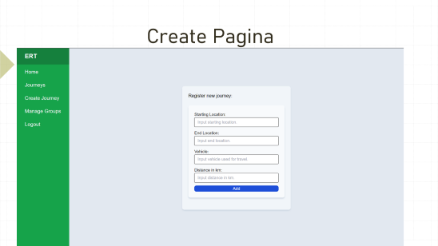
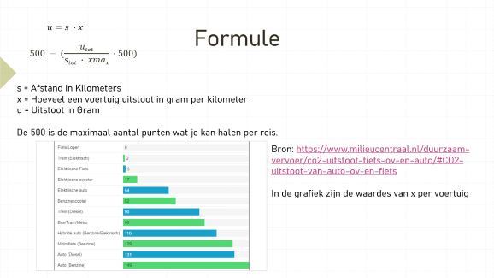
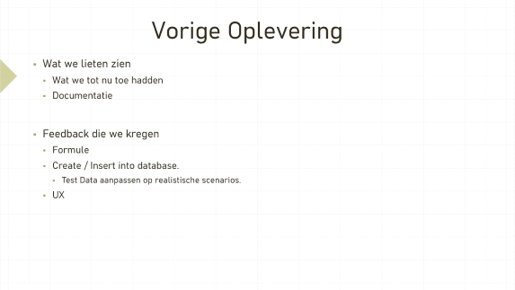
Vorige Oplevering
Formule
Create Pagina
Notes:
De 3 delen.
Vorige Oplevering
Formule
Create Pagina
Op de create pagina ga je ook direct verder met de rest van de site

Slide 4
Vorige Oplevering
Wat we lieten zien
Wat we tot nu toe hadden
Documentatie
Feedback die we kregen
Formule
Create / Insert into database.
Test Data aanpassen op realistische scenarios.
UX
Notes:
Eerst van de vorige oplevering
Wat we lieten zien
De site van wat we tot nu toe hadden
Documentatie (erd, crc, etc)
Een paar van de Feedback die we kregen en wat we ook gaan uitwerken
Formule Maken, waar we het zometeen over gaan hebben
De Create Pagina is voor nu vooral Belangrijk, hier hebben wij het later nog over
Test data aanpassen op realistische scenarios
UX is belangrijk, maar in onze mening nu nog niet van toepassing.

Slide 5

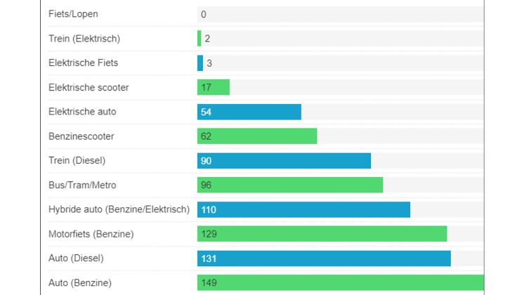
Formule
$$u=s ∙x$$
$$500 − (\frac{utot}{stot ∙ xmax} ∙500)$$
s = Afstand in Kilometers
x = Hoeveel een voertuig uitstoot in gram per kilometer
u = Uitstoot in Gram
De 500 is de maximaal aantal punten wat je kan halen per reis.
Bron: https://www.milieucentraal.nl/duurzaam-vervoer/co2-uitstoot-fiets-ov-en-auto/#CO2-uitstoot-van-auto-ov-en-fiets
In de grafiek zijn de waardes van x per voertuig
Notes:
s = Afstand in Kilometers
x = Hoeveel een voertuig uitstoot in gram per kilometer
u = Uitstoot in Gram
De 500 is de maximaal aantal punten wat je kan halen per reis

Slide 6
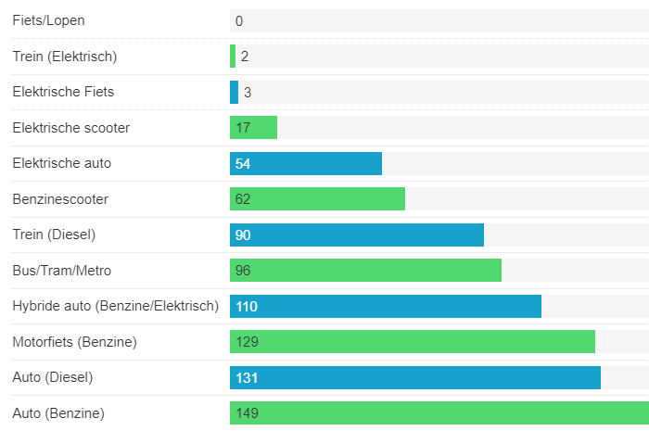
Notes:
Per vervoerstype een bepaalde uitstoot in gram per kilometer

Slide 7
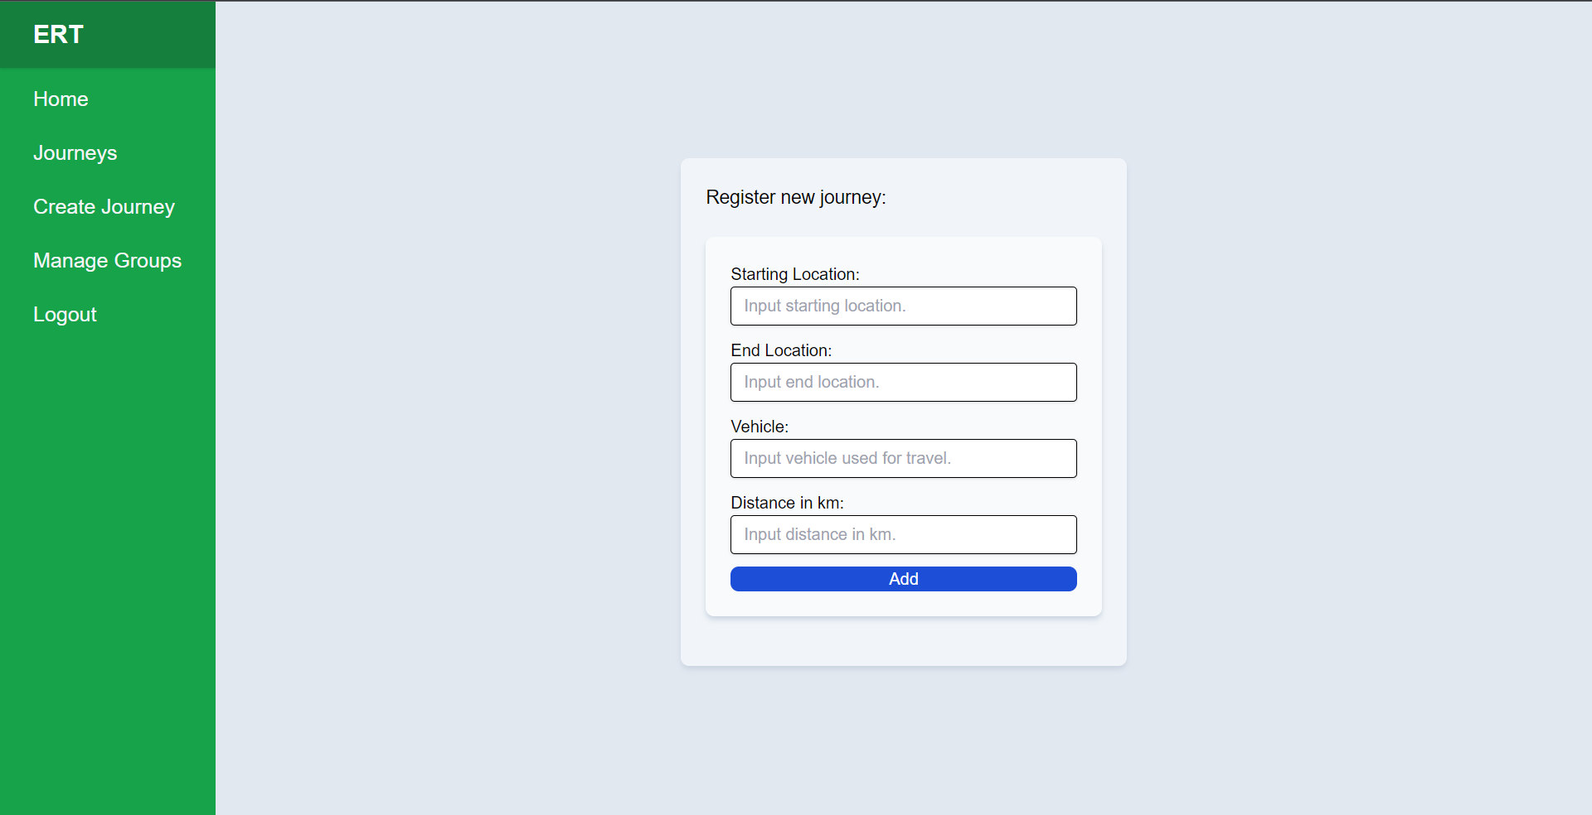
Create Pagina
Notes:
Klik op het plaatje om naar de site te gaan. Vooral stijn praat hier over zijn Create, en de rest spreekt over de rest van wat we tot nu toe hebben.

Slide 8
Vragen
Feedback op Inhoud?
Feedback op Presentatie?
Jullie vragen aan ons?
Notes:
Vragen die wij hebben:
Algemene feedback op alles wat we hebben gezien
Of ze de presentatie style fijn vonden en wat wij eventueel kunnen verbeteren.

